Slide 1

Android移动开发基础案例教程
第5章 SQLite数据库
· SQLite数据库简介
· 数据库的创建
· 数据库的使用
· 数据展示控件

Slide 2
作业点评
请简述Android系统中五种数据存储方式各自的特点。
请简述SharedPreferences如何存储数据。

Slide 3
预习检查
SQLite数据库的使用
ListView控件的作用

Slide 4
主讲内容
5.1 SQLite数据库简介
5.2 数据库的创建
5.3 数据库的使用
5.4 数据展示控件

Slide 5
SQLite数据库简介
SQLite特点
SQLite是一个轻量级数据库，占用资源非常低，在内存中只需要占用几百KB的存储空间。
SQLite是遵守ACID的关系型数据库管理系统，ACID是指数据库事务正确执行的四个基本要素。
原子性（Atomicity）
一致性（Consistency）
隔离性（Isolation）
持久性（Durability）
SQLite保存数据时，支持NULL（零）、INTEGER（整数）、REAL（浮点数字）、TEXT（字符串文本）和BLOB（二进制对象）五种数据类型。

Slide 6
主讲内容
5.1 SQLite数据库简介
5.2 数据库的创建
5.3 数据库的使用
5.4 数据展示控件

Slide 7
数据库的创建
创建数据库
public class MyHelper extends SQLiteOpenHelper {
public MyHelper(Context context) {
super(context, "itcast.db", null, 2);
}
public void onCreate(SQLiteDatabase db) {
db.execSQL("CREATE TABLE information(_id INTEGER PRIMARY
KEY AUTOINCREMENT, name VARCHAR(20), price INTEGER)");
}
// 当数据库的版本号增加时调用
public void onUpgrade(SQLiteDatabase db, int oldVersion, int newVersion) {
}
}

Slide 8
主讲内容
5.1 SQLite数据库简介
5.2 数据库的创建
5.3 数据库的使用
5.4 数据展示控件

Slide 9
5.3.1 SQLite的基本操作
添加数据
public void insert(String name,String price) {
SQLiteDatabase db = helper.getWritableDatabase();
ContentValues values = new ContentValues();
values.put("name", name);
values.put("price", price);
long id = db.insert("information",null,values);
db.close();
}

Slide 10
5.3.1 SQLite的基本操作
修改数据
public int update(String name, String price) {
SQLiteDatabase db = helper.getWritableDatabase();
ContentValues values = new ContentValues();
values.put("price", price);
int number = db.update("information", values, " name =?", new String[]{name});
db.close();
return number;
}

Slide 11
5.3.1 SQLite的基本操作
删除数据
public int delete(long id){
SQLiteDatabase db = helper.getWritableDatabase();
int number = db.delete("information", "_id=?", new String[]{id+""});
db.close();
return number;
}

Slide 12
5.3.1 SQLite的基本操作
查询数据
public boolean find(long id){
SQLiteDatabase db = helper.getReadableDatabase();
Cursor cursor = db.query("information", null, "_id=?", new
String[]{id+""}, null, null, null);
boolean result = cursor.moveToNext();
cursor.close();
db.close();
return result;
}

Slide 13
5.3.2 SQLite中的事务
PersonSQLiteOpenHelper helper = new PersonSQLiteOpenHelper(getContext());
SQLiteDatabase db = helper.getWritableDatabase();
db.beginTransaction();
try {
db.execSQL("update person set account=account-1000 where
name =?",new Object[] { "zhangsan" });
db.execSQL("update person set account=account+1000 where
name =?",new Object[] { "wangwu" });
db.setTransactionSuccessful();
}catch (Exception e) {
Log.i("事务处理失败", e.toString());
} finally {
db.endTransaction();
db.close();
}

Slide 14
5.3.3 实战演练——绿豆通讯录
1
功能描述：
创建通讯录实现添加，查询，修改，删除联系人信息。
SQLite数据库的使用。
2
技术要点：
用户交互界面的设计与实现
界面逻辑代码的设计与实现
3
实现步骤：
案例代码（详见教材P15—P21）

Slide 15
主讲内容
5.1 SQLite数据库简介
5.2 数据库的创建
5.3 数据库的使用
5.4 数据展示控件

Slide 16
5.4.1 ListView控件
ListView控件
<?xml version="1.0" encoding="utf-8"?>
<RelativeLayout ……>
<ListView
android:id="@+id/lv"
android:layout_width="match_parent"
android:layout_height="match_parent">
</ListView>
</RelativeLayout>

Slide 17
5.4.2 常用数据适配器（Adapter）
Adapter
BaseAdapter即基本的适配器，使用BaseAdapter时需要实现四个方法。

Slide 18
5.4.2 常用数据适配器（Adapter）
SimpleAdapter
SimpleAdapter继承自BaseAdapter，实现了BaseAdapter的四个抽象方法并进行了封装。
public SimpleAdapter(Context context, List<? extends Map<String, ?>> data ,
int resource, String[] from, int[] to);

Slide 19
5.4.2 常用数据适配器（Adapter）
ArrayAdapter
ArrayAdapter也是BaseAdapter的子类，通常用于适配TextView控件，ArrayAdapter有多个构造方法。
public ArrayAdapter(Context context,int resource)；
public ArrayAdapter(Context context,int resource, int textViewResourceId)；
public ArrayAdapter(Context context,int resource,T[] objects)；
public ArrayAdapter(Context context,int resource,int textViewResourceId,
T[] objects);
public ArrayAdapter(Context context,int resource,List<T> objects)；
public ArrayAdapter(Context context,int resource,int textViewResourceId, List<T> objects)

Slide 20
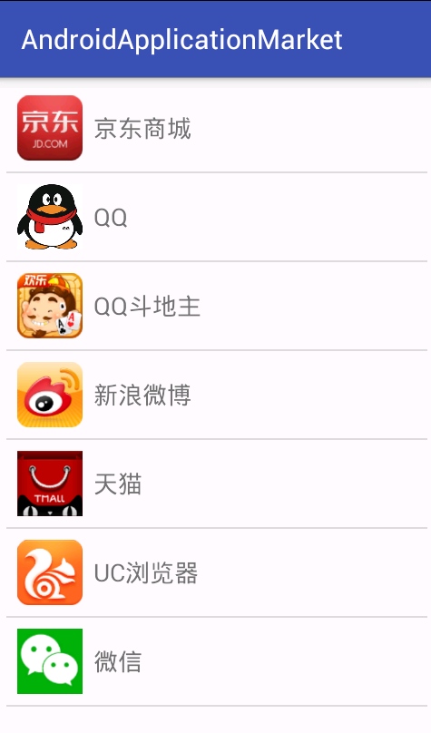
5.4.3 实战演练——Android应用市场
1
功能描述：
通过ListView控件将应用Logo以及应用名称进行展示。
ListView控件的使用，
BaseAdapter的使用。
2
技术要点：
ListView展示界面的设计与实现
Item布局的设计与实现
展示界面逻辑代码的设计与实现
3
实现步骤：
案例代码（详见教材P21—P26）

Slide 21
5.4.4 ListView优化
为了防止数据量过大造成内存溢出，在使用ListView时通常会进行优化，其中一种是复用convertView。

Slide 22
5.4.4 ListView优化
使用ViewHolder类
在加载Item布局时，会使用findViewById()方法找到Item布局中的各个控件，在每一次加载新的Item数据时都会进行控件寻找，这样也会产生耗时操作。
为了进一步的优化ListView减少耗时操作，可以将要加载的子View放在ViewHolder类中，当第一次创建convertView时将这些控件找出，在第二次重用convertView时就可直接通过convertView中的getTag()方法获得这些控件。

Slide 23
5.5 本章小结
本章讲解了SQLite数据库和ListView控件的相关知识，首先简单地介绍了SQLite数据库，然后讲解了如何使用SQLite数据库以及ListView。SQLite数据库和ListView这两个知识非常重要，在实际开发中可以实现很多功能，例如电子商城中的购物车、网易新闻客户端等。因此，要求初学者必须掌握本章知识。

Slide 24
✎ 本章作业
请简要说明SQLite数据库的创建过程。
请简要说明BaseAdapter适配器包含几个抽象方法，以及这些方法的作用。
✎ 预习作业
什么是广播接收者以及其作用
广播的类型

